Slide 1
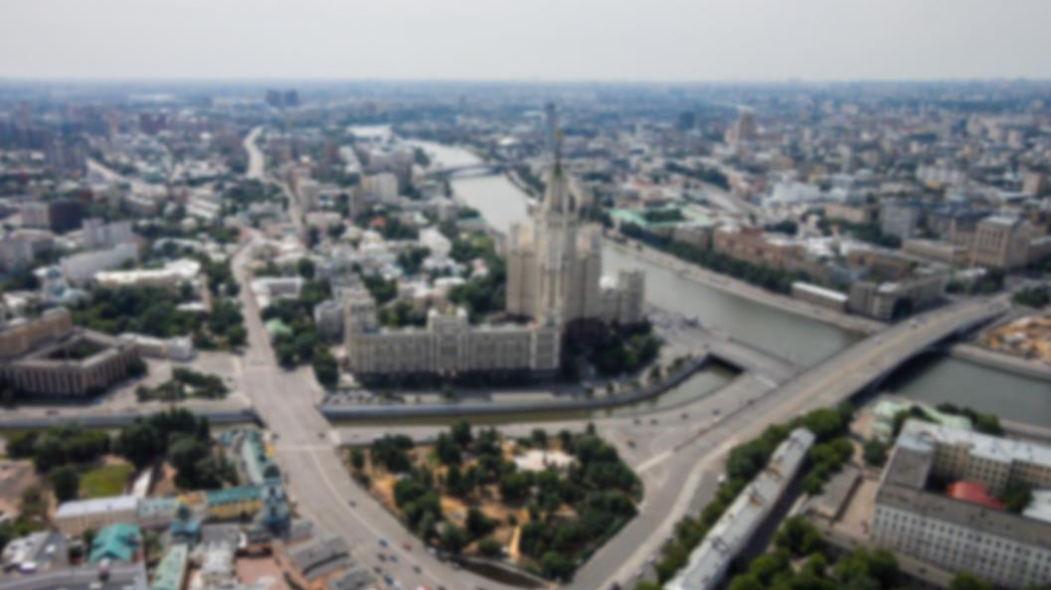




ЦЕНТРЫ ГОСУСЛУГ
МОСКВЫ
2017

Slide 2

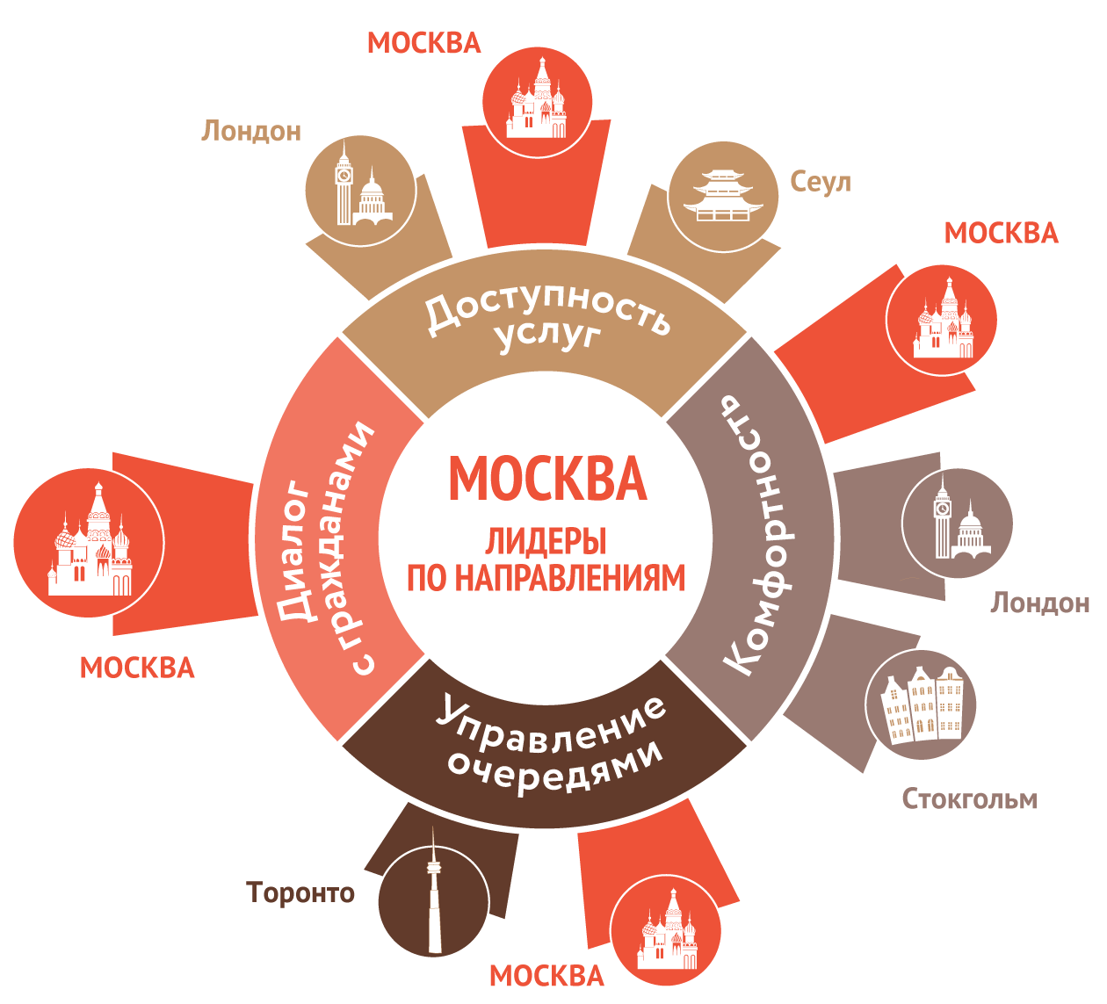
2011-2017
МОСКВА
РЕЗУЛЬТАТЫ
*
*МОСКВА –
в тройке мировых лидеров по развитию госуслуг по итогам исследования,
проведенного PricewaterhouseCoopers

Slide 3









ДОСТУПНОСТЬ УСЛУГ
…
2011
2012
2013
2014
2015
2016
2017
МОСКВА
7
дней
170
услуг
127
в неделю
центров
госуслуг
с 8:00
до 20:00
98%
>6 000
окон приёма
>70 000
посетителей в день
Услуг
без привязки
к месту прописки

Slide 4
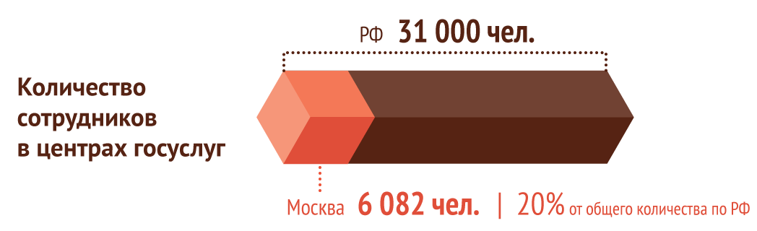

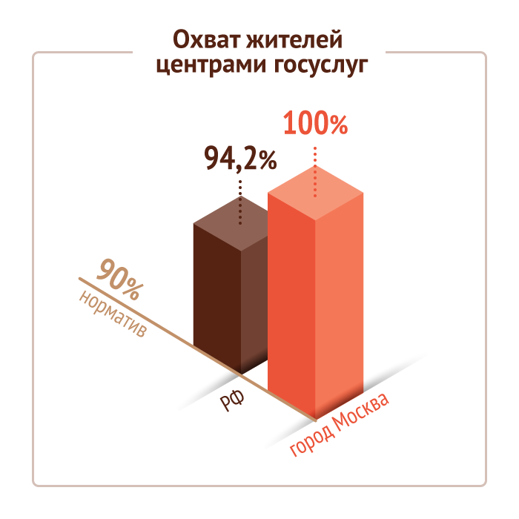
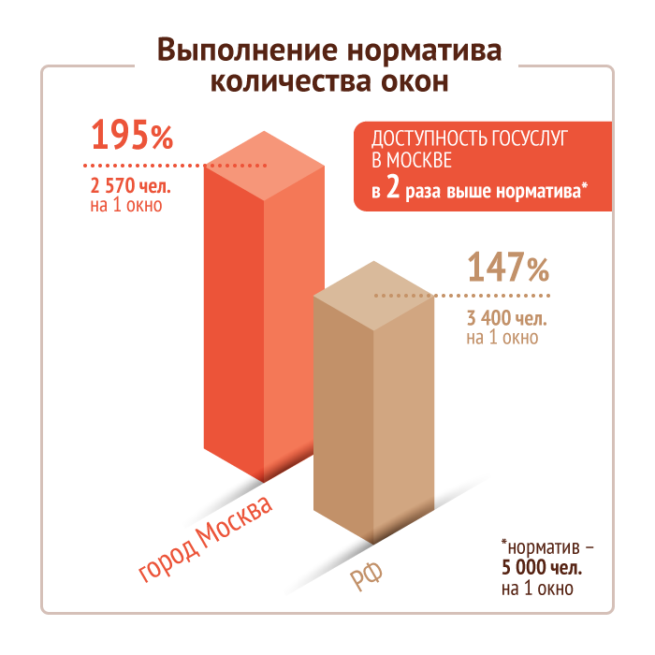
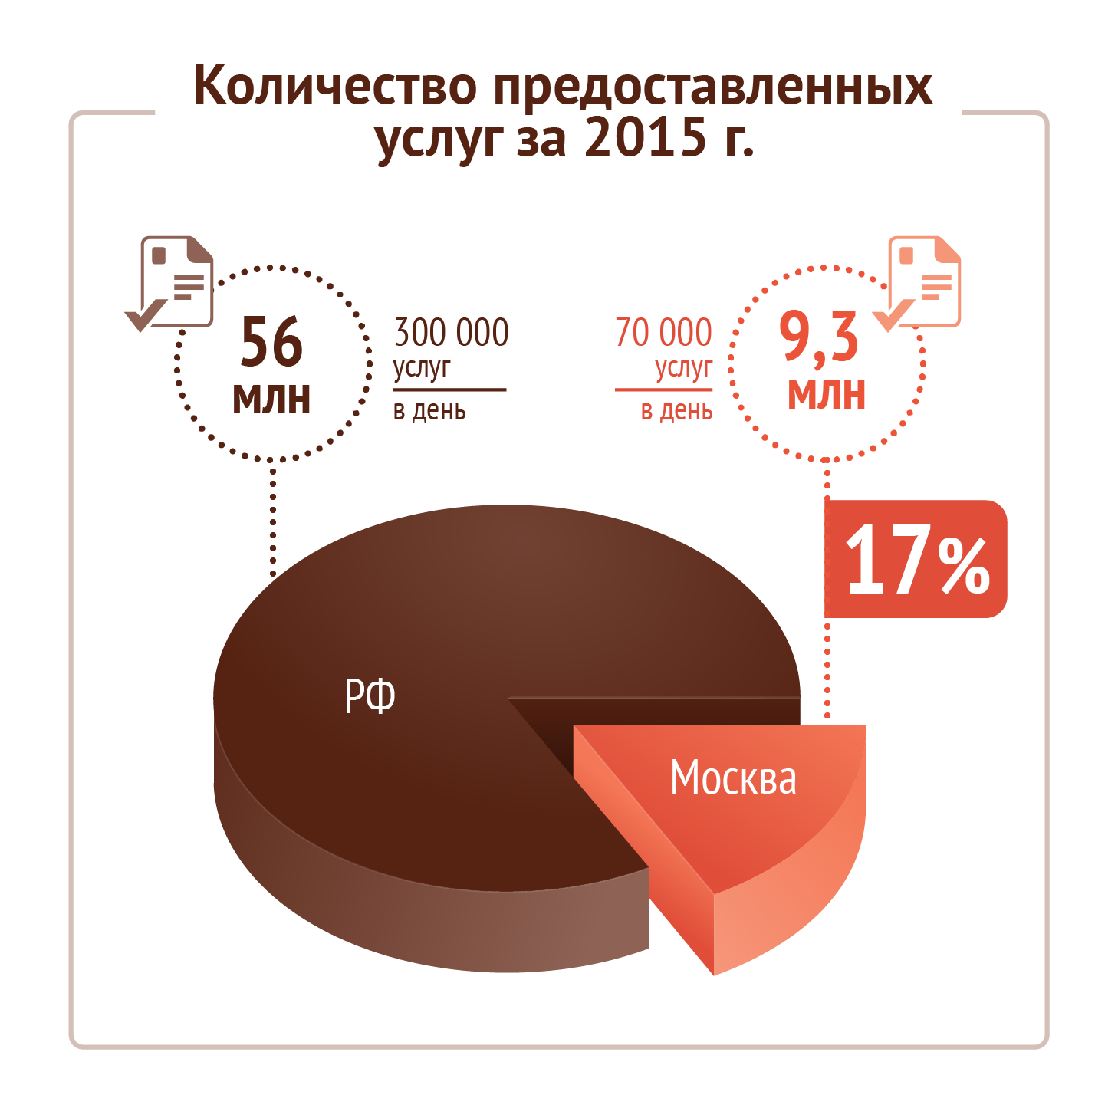
Наше место в России
МОСКВА

Slide 5






…
2011
2012
2013
2014
2015
2016
2017
МОСКВА
1 из 2000
ждёт
3 минуты
>15 мин
посетителей
среднее время
ожидания
чашка кофе
в подарок
Самые короткие очереди
в мире!
УПРАВЛЕНИЕ ОЧЕРЕДЯМИ
Предварительная
запись
Уведомление
о готовности документов
Онлайн мониторинг загруженности центров

Slide 6









…
2011
2012
2013
2014
2015
2016
2017
МОСКВА
единый набор сопутствующих услуг
и дружелюбных сервисов
КОМФОРТНОСТЬ
Доступная
среда
Велопарковка
Детский
уголок
Копирование
документов
Оплата
пошлин
Зона электронных услуг
Администратор
зала
Бесплатный
Wifi
Кофе/снэки

Slide 7







…
2011
2012
2013
2014
2015
2016
2017
МОСКВА
7
способов
обратной
связи:
E-mail / Почта
Соцсети
Мобильное
приложение
ДИАЛОГ С ЖИТЕЛЯМИ
Пульты
оценки качества
Анкетирование
и краудсорсинг
Вопрос-ответ
на сайте md.mos.ru
Горячая линия
в
96,5%
За последние 2 года
мы снизили процент жалоб
5 раз
довольных
посетителей

Slide 8



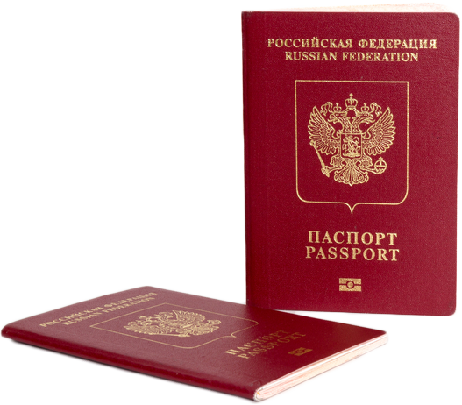






…
2011
2012
2013
2014
2015
2016
2017
МОСКВА
ВАЖНЫЕ УСЛУГИ
Оформление
пенсии
Предзапись
(загранпаспорт
и ПФР)
Смена имени/
фамилии
«ОДНИМ ПАКЕТОМ»
«ОДНИМ ПАКЕТОМ»
Регистрация
рождения,
отцовства
и смерти
Многодетная
семья
Рождение
ребёнка
Оформление
наследства
«ОДНИМ ПАКЕТОМ»
«ОДНИМ ПАКЕТОМ»
«ОДНИМ ПАКЕТОМ»

Slide 9






МОСКВА
новые проекты
Услуги налоговой
службы:
ИНН
3-НДФЛ
Услуги
военкомата
Водительские удостоверения
Приобретение
жилья
«ОДНИМ ПАКЕТОМ»
Выдача 5-летнего
загранпаспорта
сотрудниками центров госуслуг
Смена места
жительства
«ОДНИМ ПАКЕТОМ»

Slide 10
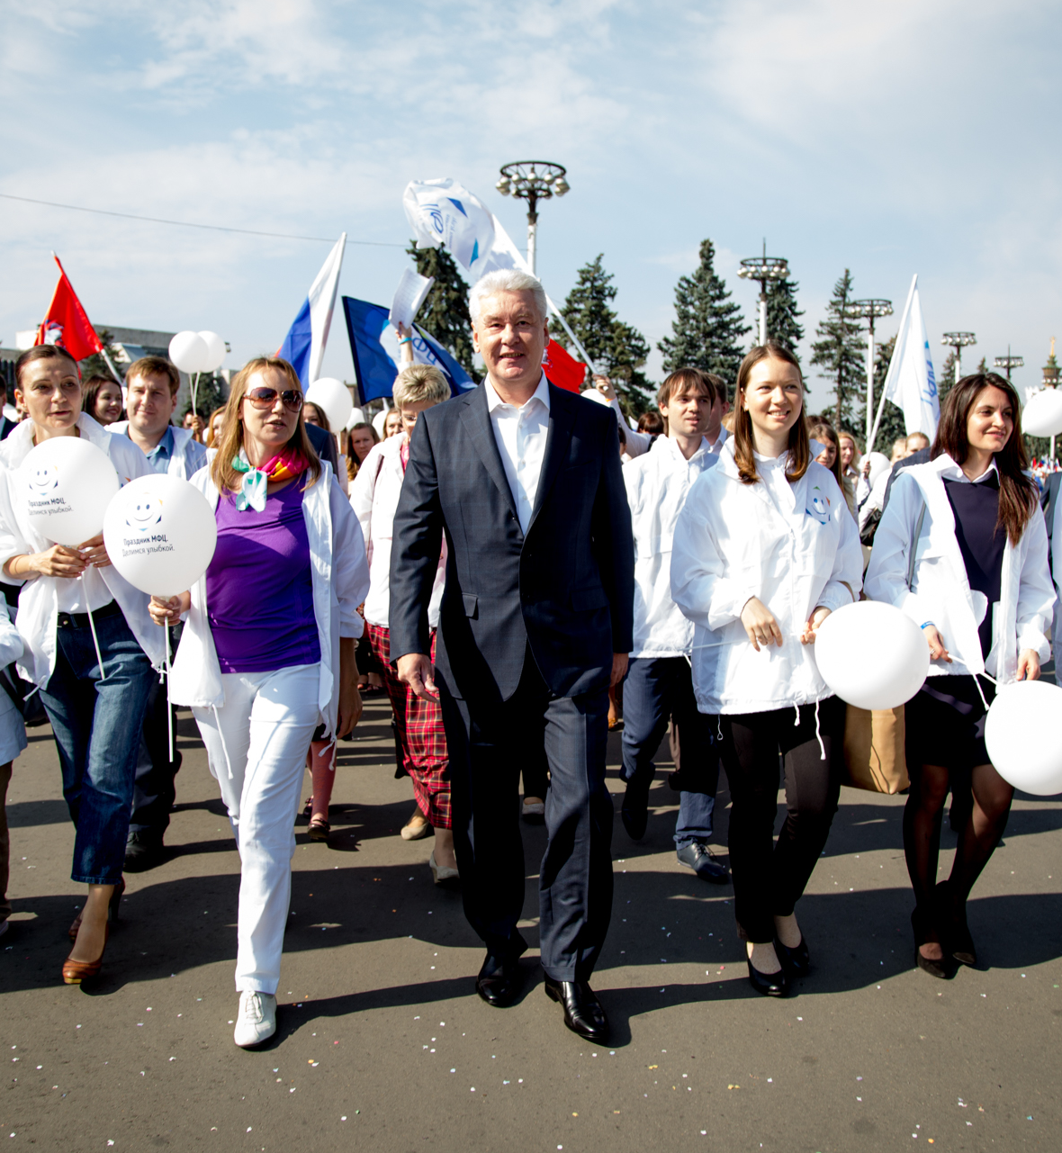
…
2011
2012
2013
2014
2015
2016
2017
МОСКВА
Московские центры «Мои Документы» —
лидеры в стране и мире по оказанию госуслуг. Специалисты центров всегда помогают посетителям с улыбкой и заботой. Каждый из 6 тысяч сотрудников обязан соблюдать МОСКОВСКИЙ СТАНДАРТ ГОСУСЛУГ —
свод правил работы, который утвердил
Мэр Москвы С.С.Собянин.
8 ПРИНЦИПОВ
московского
стандарта госуслуг
Клиент всегда прав.
Главное – профессионализм
Беречь время клиента
Выслушать, услышать, помочь
Доступность и удобство
Дружелюбие и приветливость
Личная ответственность за качество работы
Помощь людям с удовольствием и гордостью

Slide 11



Учебный центр
МОСКВА
Качественное корпоративное обучение – основа профессионального
предоставления государственных услуг в наших центрах.
Тренеры Учебного центра – это ранее работавшие в окнах специалисты, которые успешно освоили услуги различных направлений и на основе своего опыта и знаний готовы обучать слушателей, и профессиональные психологи-тренеры, которые готовы научить новичков и руководителей навыкам эффективной коммуникации, техникам развития стрессоустойчивости и алгоритмам работы в нестандартных ситуациях.

Slide 12



Учебный центр – первый в России!
МОСКВА
>30
Различных очных программ
для повышения квалификации
>100
Курсов
систем дистанционного обучения
> 6 000
сотрудников
В том числе обучающих программ по приему
маломобильных граждан

Slide 13
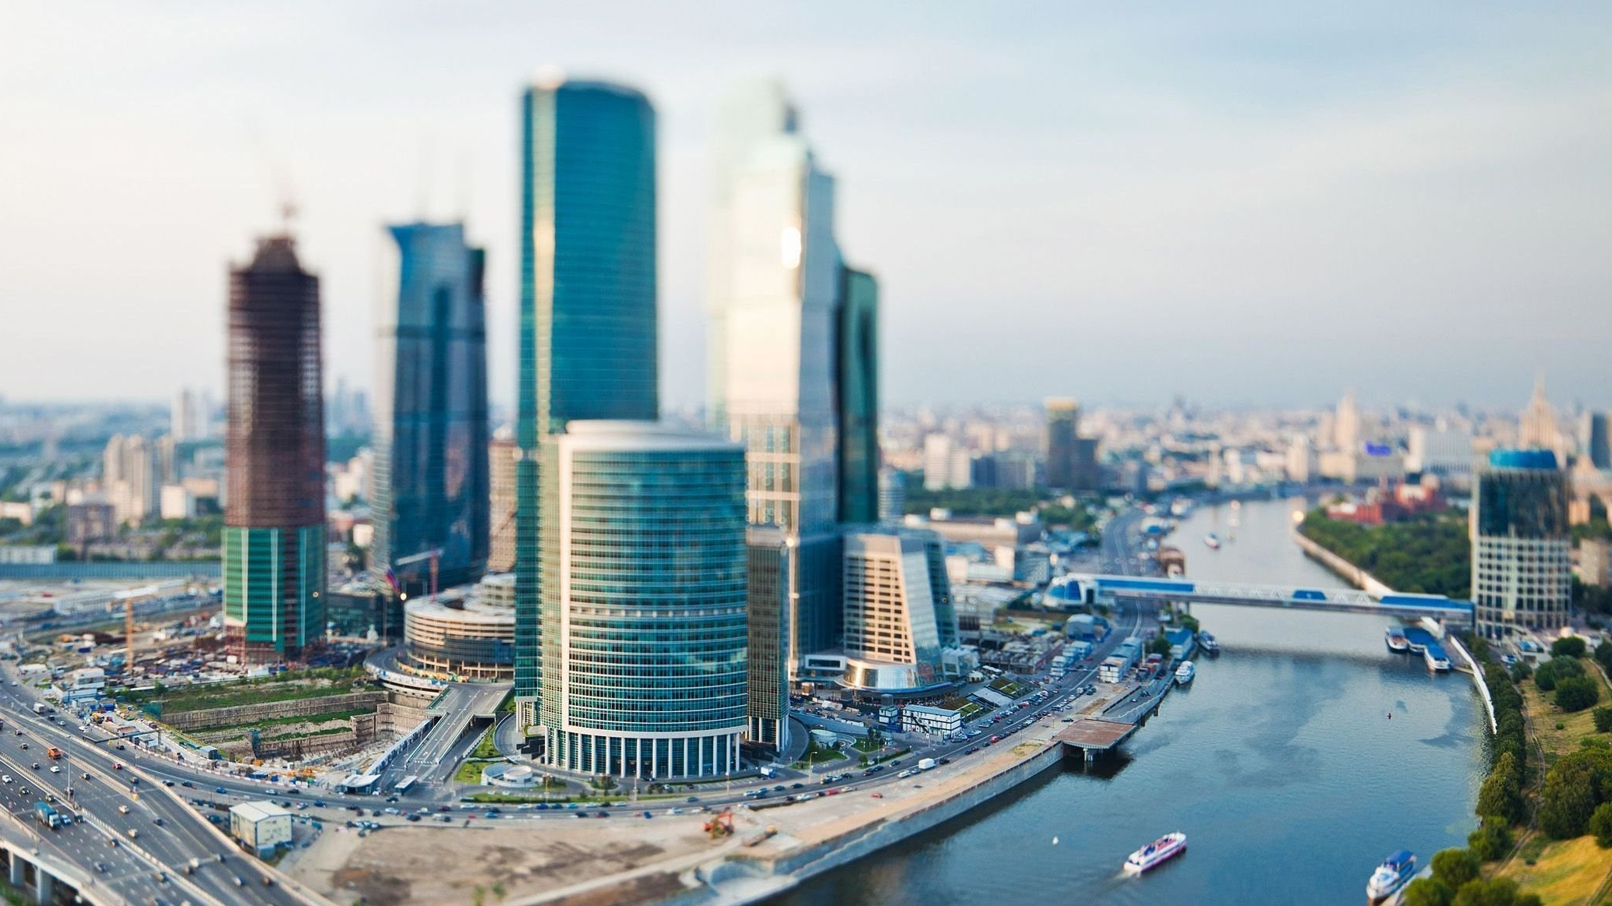

Мы слышим, чего хотят посетители, и делаем то, о чем они просят
И даже чуточку больше…

